Slide 1
Программа развития компании
QAZAQ 1 ЛОМБАРД 2019-2023 год

Slide 2
№ | Местоположение | Количество отд. на 102.2017 г. | Количество отд. На 6.05.2017 г. | Количество отд. На 1.10.2017 г. | Количество отд. На 1.12.2018
1 | г.Кызылорда | 1
2 | г.Кызылорда |  | 2
3 | г.Кызылорда |  |  | 3
 | Г.Кызылорда |  |  |  | 4
КОЛИЧЕСТВО ОТДЕЛЕНИЙ

Slide 3
ДОЛЯ РЫНКА ПО Г.КЫЗЫЛОРДА

Slide 4
Регион | Население | Ссудный портфель | Количество отделений
 | тыс. чел. | Тыс. $ | Ед.
г. Кызылорда | 347 000 | 132 000 | 4
РЕГИОНЫ

Slide 5
Регион | Количество сотрудников По штатному расписанию | Количество сотрудников фактическое | Количество вакансий
 | ед. | ед. | Ед.
г. Кызылорда | Оценщики -6 Охранники -4 Бухгалтер -1 Менеджер -1 | Оценщики – 5 Охранники – 2 | Оценщики-1 Охранник - 2
КАДРЫ

Slide 6
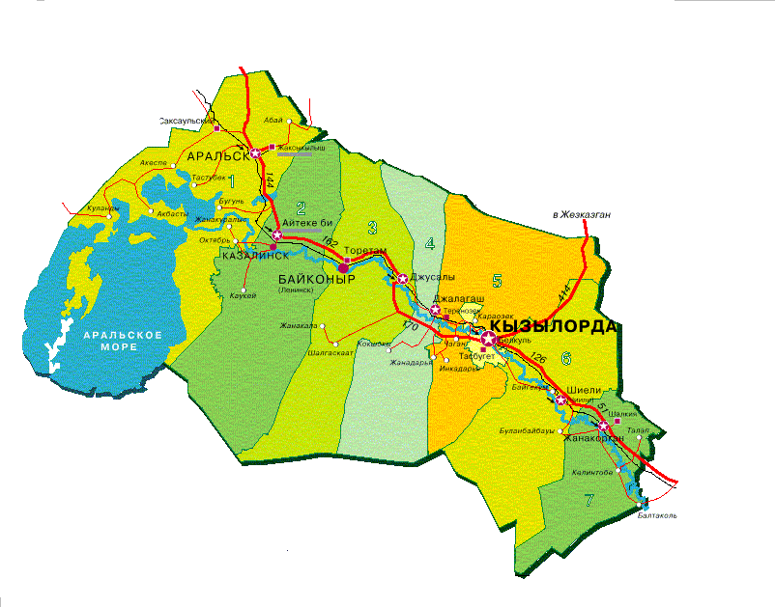
Население
347 000
Население область
786 000
Количество отделений
4(31/12/2018)
КАРТА ОБЛАСТИ

Slide 7
ОПИСАНИЕ г. КЫЗЫЛОРДА
Площадь: 240 кв км
Население: 347 000 с примыкающим посёлками и селами проживает 380 тыс. жителей (2018 г.)
Положительные стороны для развития сети
Отрицательные стороны для развития сети

Slide 8
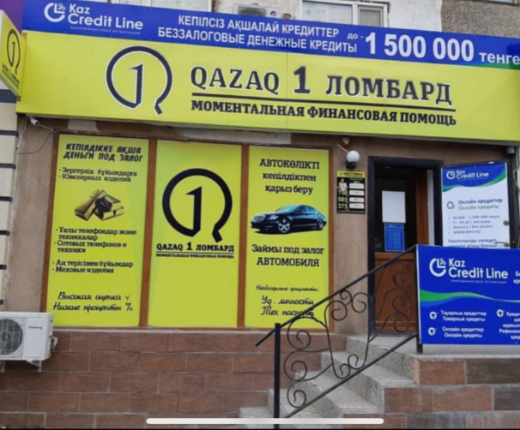
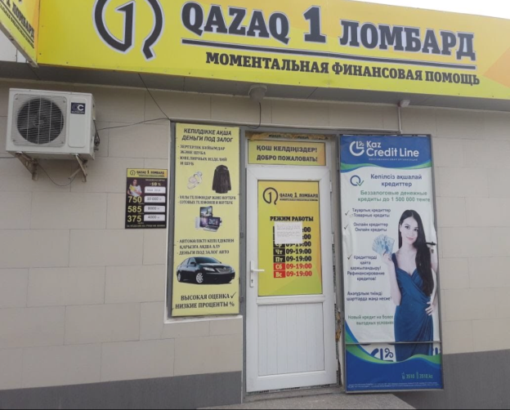
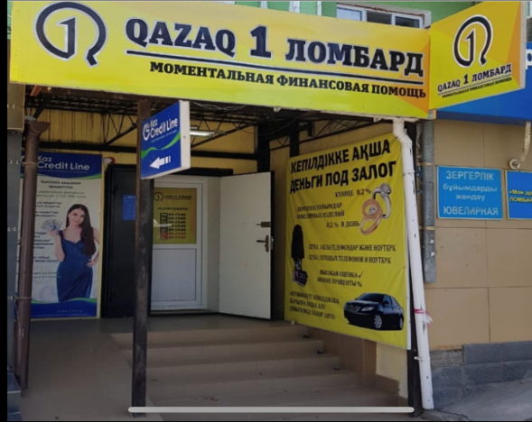
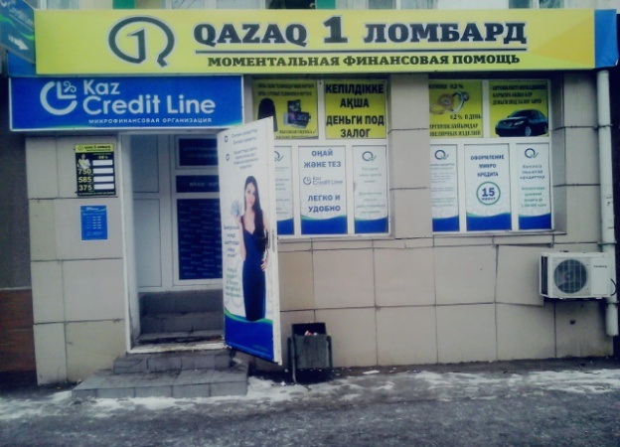
Отделения в г. Кызылорда

Slide 9
Финансовый план инвестиций
Инвестиции 1 500 000 $
Открытие до 1 июля 2020 года 25 отделений
Прибыль в месяц 8.4 % с 1 июля 2020 года
годовая доходность 100,8 % Возврат инвестиций через 5 лет 1 июня 2024 года
Бизнес доходный ,имеется бизнес план и финансовая модель

